Slide 1

Betriebliche altersversorgung
für Sie als Mitarbeiter der Muster GmbH

Slide 2

Betriebliche Altersversorgung der Muster GmbH
Beitragszahler
Rentner
2060
1950
Alter in Jahren

Slide 3


Betriebliche Altersversorgung der Muster GmbH
Lohnt sich betriebliche Altersversorgung?
Gespart werden: 100,00 €
davon staatl. Zuschuss: 43,00 €*
davon AG-Zuschuss: 13,00 €
Eigenbeitrag: 44,00 €
* Einsparung für Steuer/Sozialversicherung
Eigenbeiträge
56% Förderung
Arbeitgeber
Staatliche Zuschüsse

Slide 4
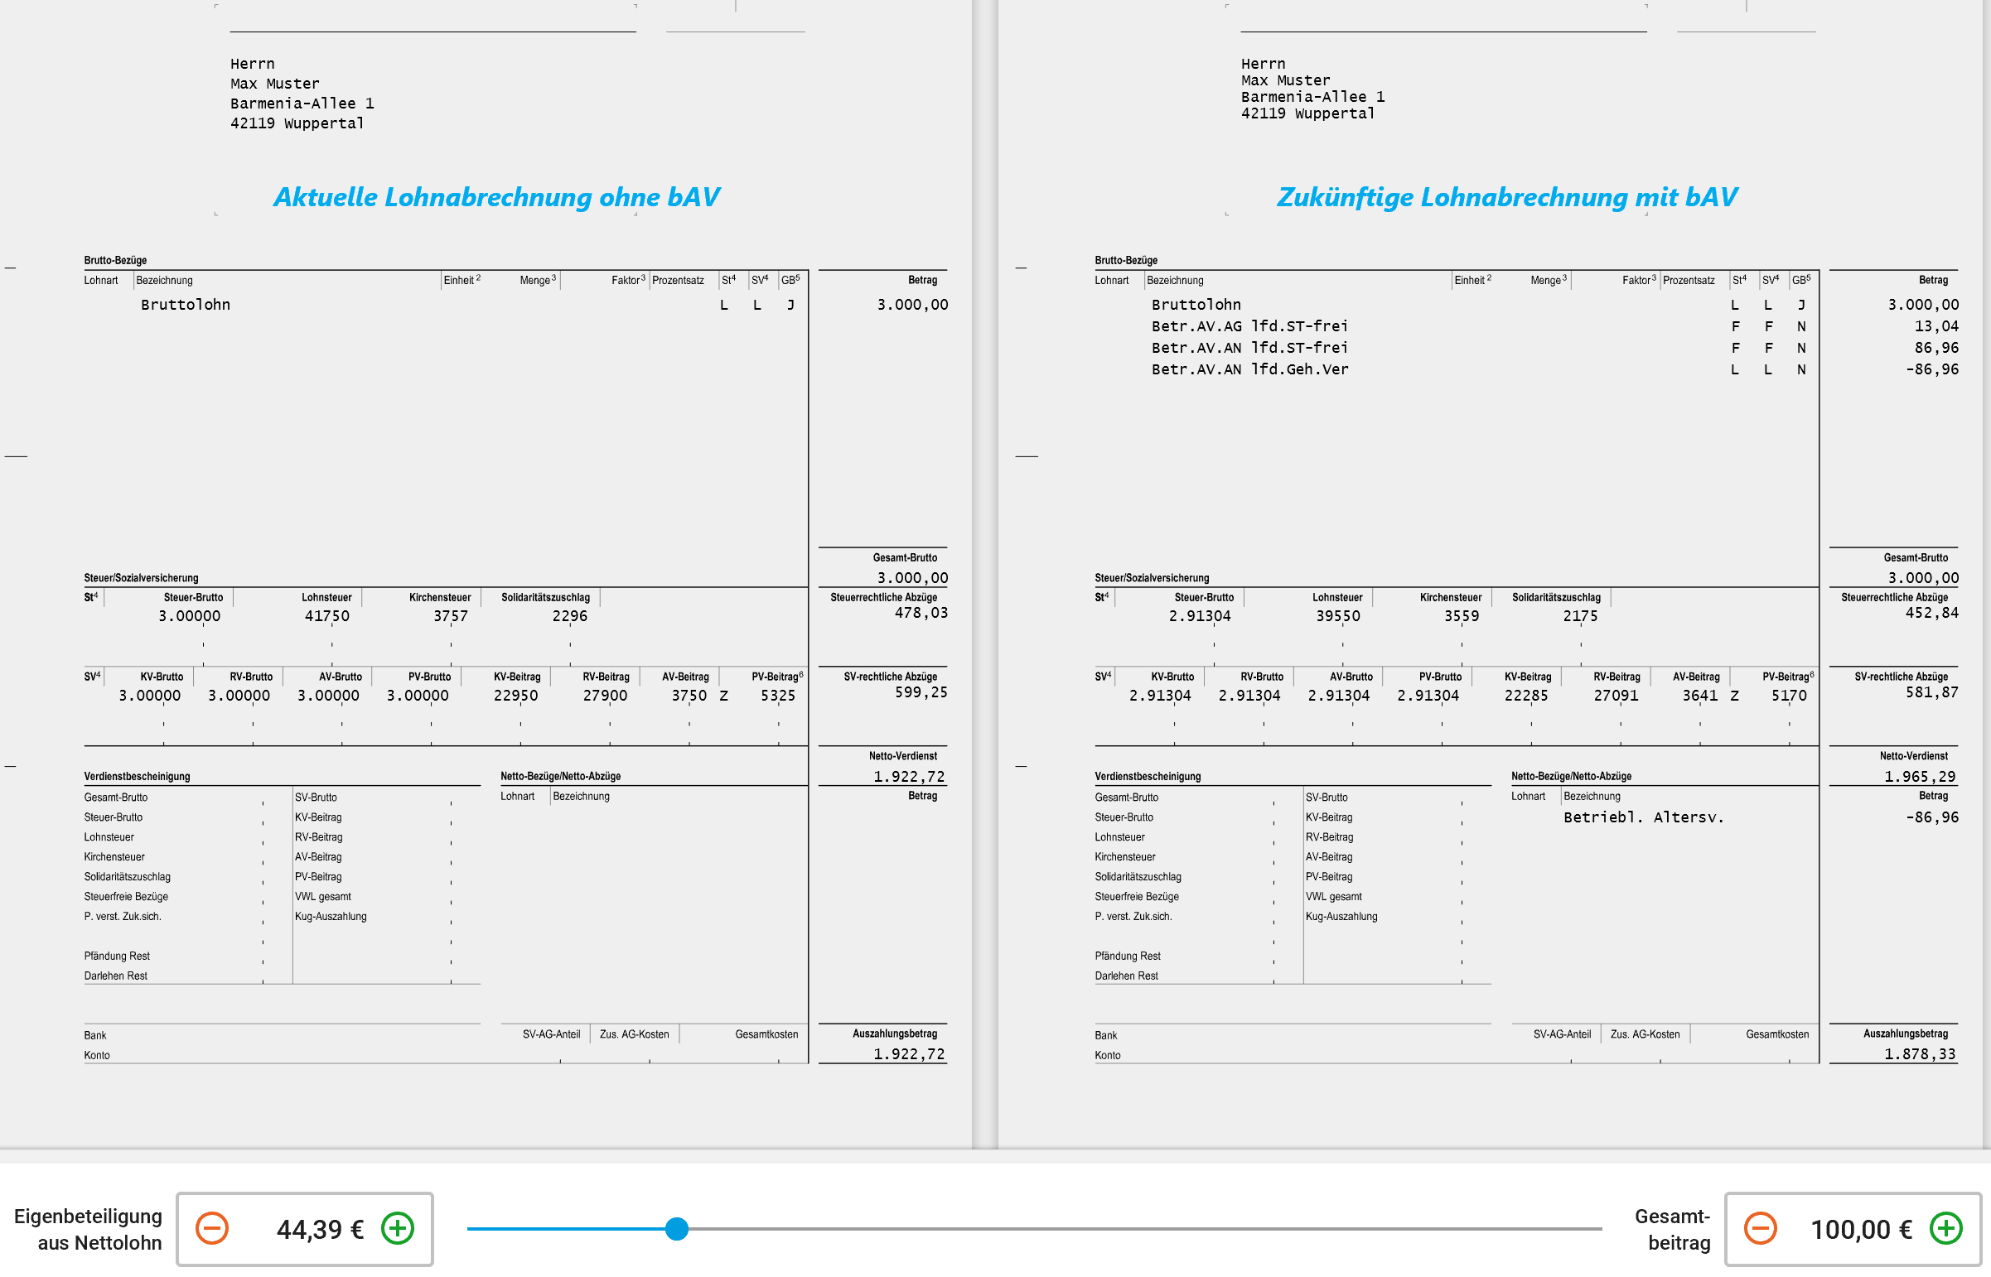
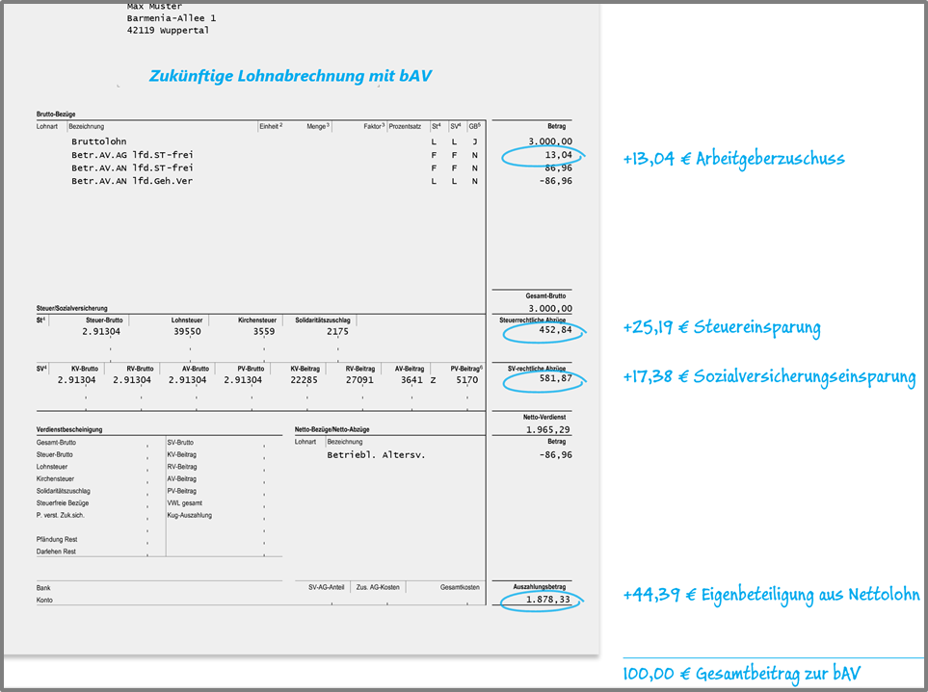
Betriebliche Altersversorgung der Muster GmbH
Beispiel
Gesamtbeitrag: 100 €/mtl.

Slide 5
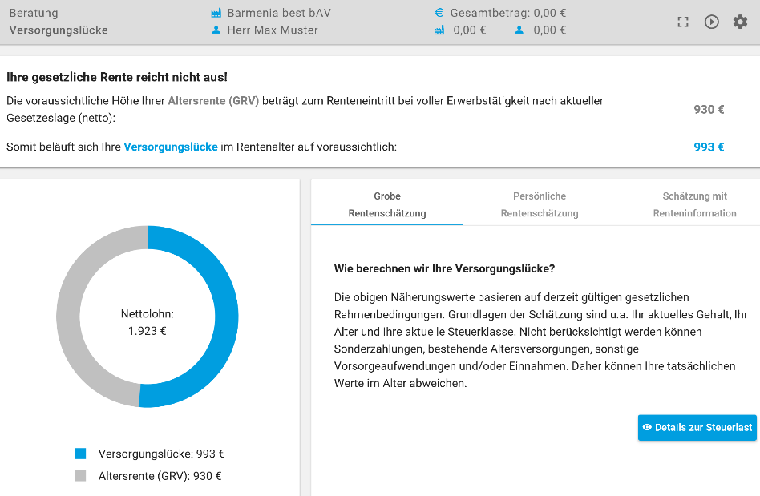
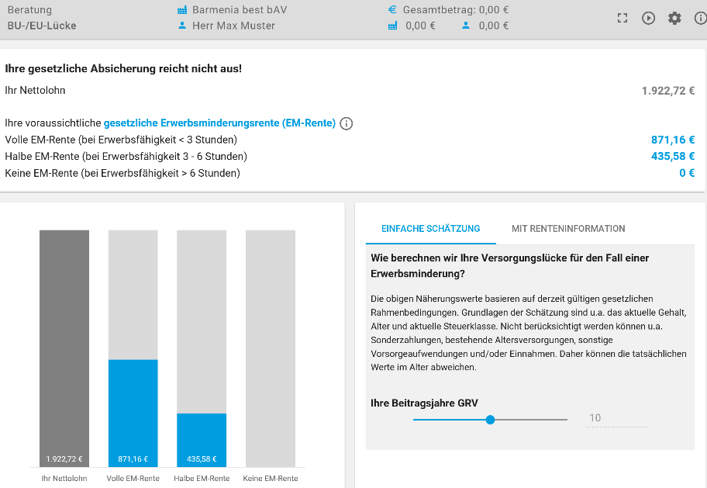
Betriebliche Altersversorgung der Muster GmbH
Lohnt sich betriebliche Altersversorgung?
Altersversorgung
Einkommensabsicherung
Beispiel:
3000 € Bruttoeinkommen
2 Optionen der persönlichen Versorgungsoptimierung

Slide 6

Betriebliche Altersversorgung der Muster GmbH
Lohnt sich betriebliche Altersversorgung?
100 €/mtl.
?
12
9
3
Beispiel:
100 €/mtl. Gesamtbeitrag
32 Jahre Beitragszahlung
32 Jahre später…
38.500 €
6

Slide 7
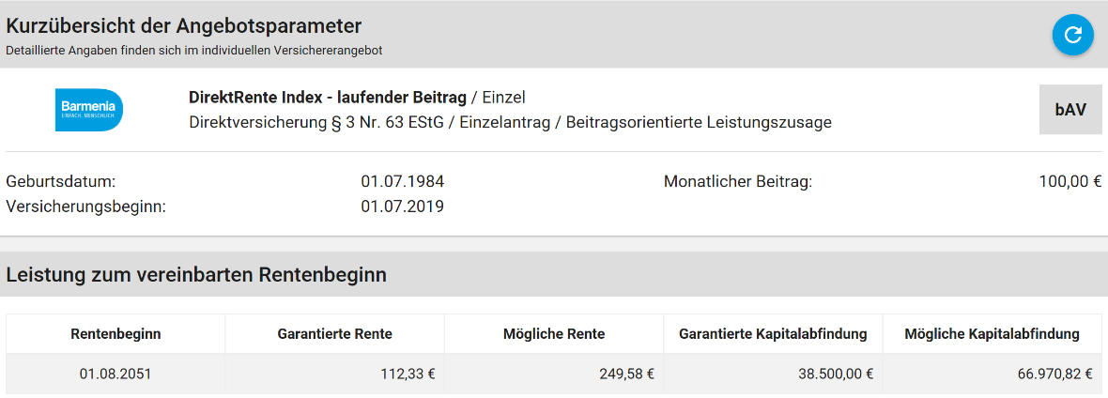
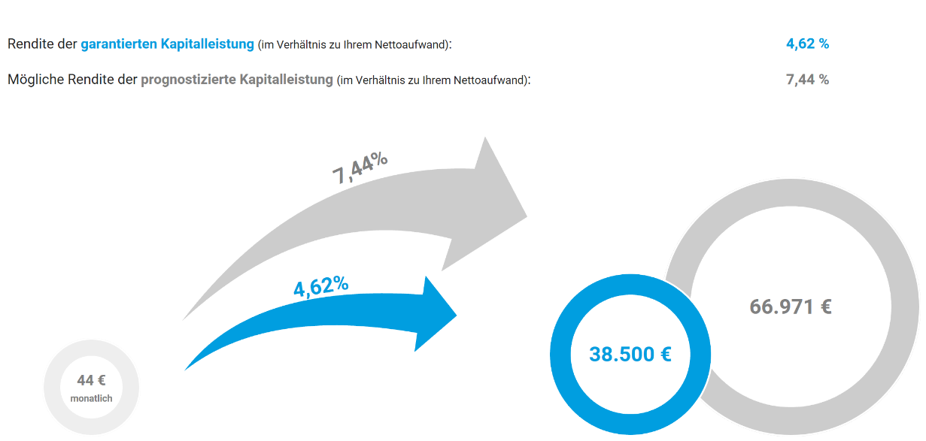
Betriebliche Altersversorgung der Muster GmbH
Lohnt sich betriebliche Altersversorgung?
Beispiel
Gesamtbeitrag: 100 €/mtl.
bAV lohnt sich!
Barmenia Rente!

Slide 8
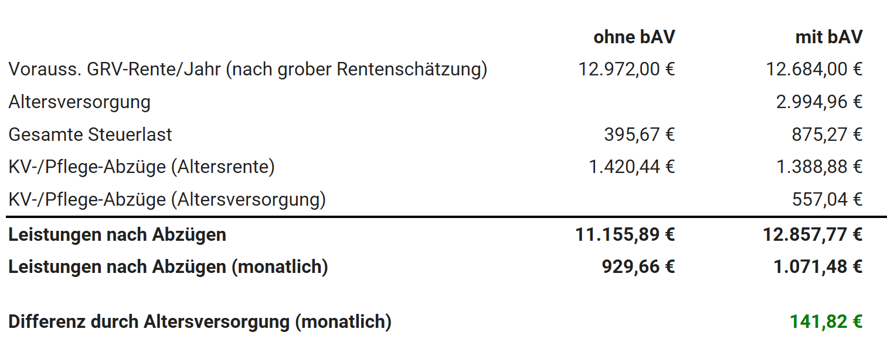
Betriebliche Altersversorgung der Muster GmbH
Lohnt sich betriebliche Altersversorgung?
So stark verbessert die bAV die Rentensituation
Beispiel
Gesamtbeitrag: 100 €/mtl.

Slide 9
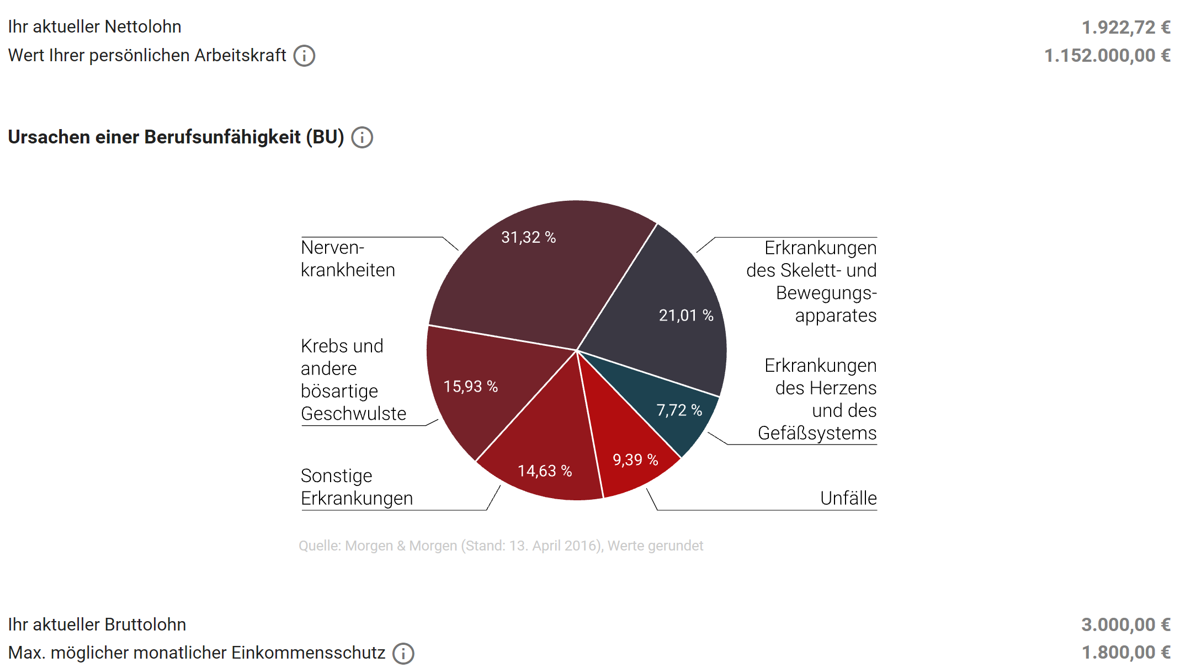
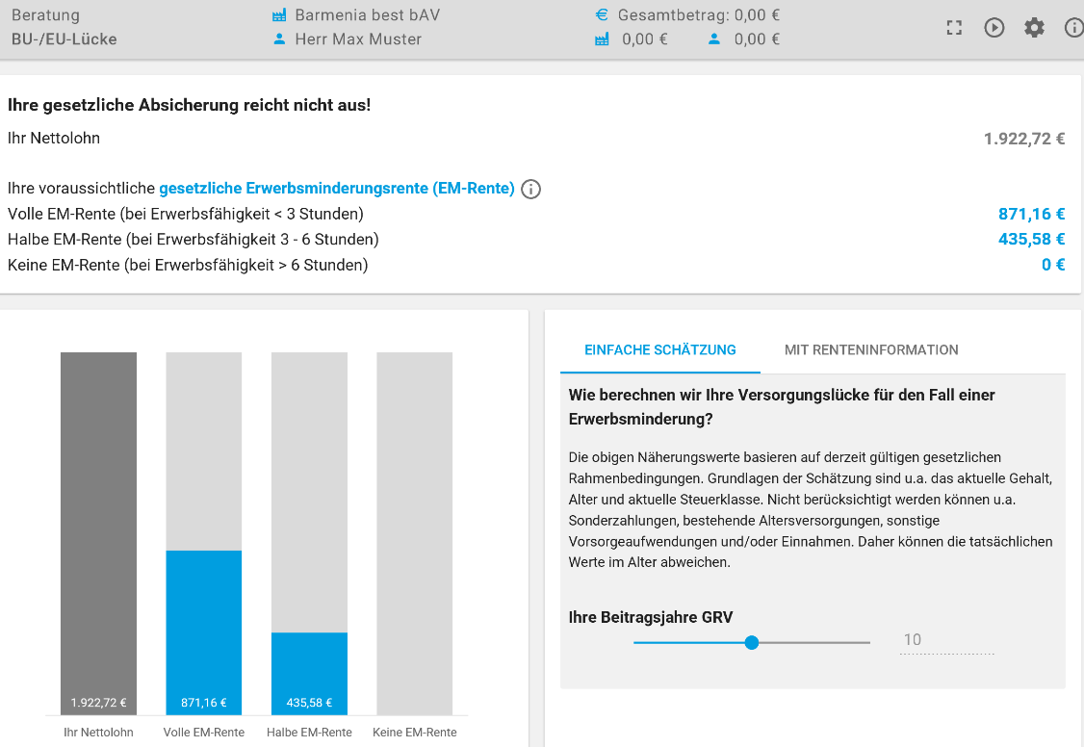
Betriebliche Altersversorgung der Muster GmbH
Lohnt sich betriebliche Altersversorgung?
Eigene finanzielle Vorsorge ist existenziell…
Einkommensverlust kann jeden treffen…
Beispiel
Alter: 35 Jahre

Slide 10
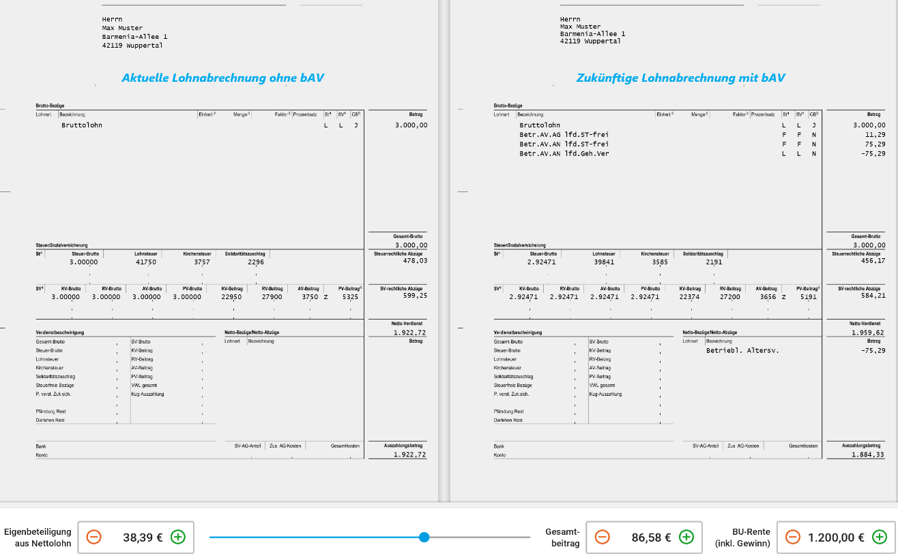
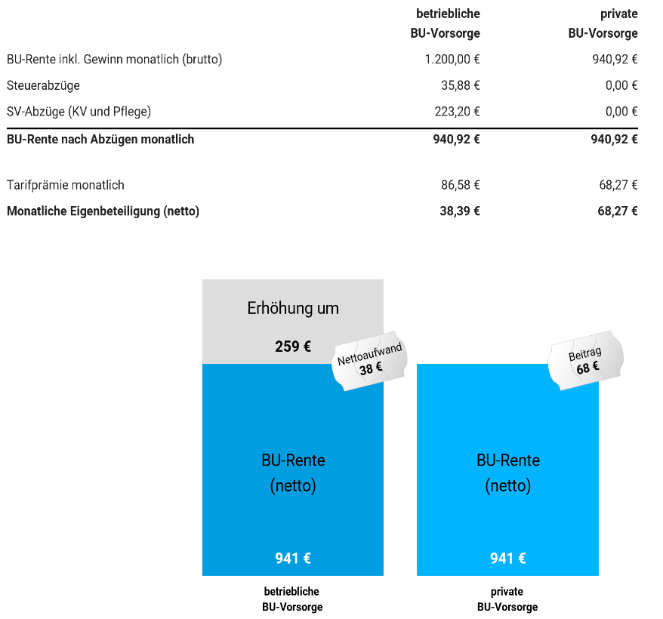
Betriebliche Altersversorgung der Muster GmbH
Lohnt sich betriebliche Altersversorgung?
bAV besonders attraktiv…
Starke Förderung…

Slide 11

Betriebliche Altersversorgung der Muster GmbH
Lohnt sich betriebliche Altersversorgung?
„Beteiligen Sie Ihren
Chef und den Staat
am Aufbau Ihrer
Altersversorgung & Einkommensabsicherung
Es lohnt sich für Sie!“
„Man ist nie zu jung,
um in Rente zu gehen,
aber manchmal zu alt,
um rechtzeitig vorzusorgen!“

Slide 12
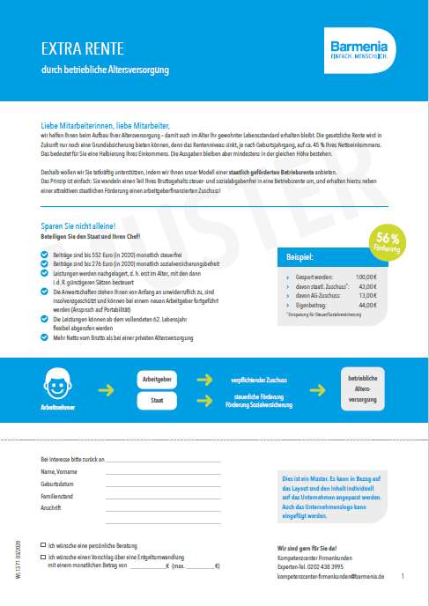
Betriebliche Altersversorgung der Muster GmbH
Lohnt sich betriebliche Altersversorgung?

Slide 13
Betriebliche Vorsorgekonzepte für die Mitarbeiter Ihres Unternehmens
Barmenia Versicherungen VVaG
Die Barmenia ist ein Versicherungsverein auf Gegenseitigkeit.
Ein verlässlicher Partner für Sie und Ihre Mitarbeiter
Als VVaG haben wir keine Aktionäre und handeln ausschließlich im Interesse unserer Vereinsmitglieder, also der Versicherten.
Wir blicken auf über 115 Jahre Erfahrung und Erfolg zurück.
Wir bieten unseren Kunden im Bereich der Altersvorsorge und der Absicherung biometrischer Risiken individuelle Lösungen.
Unabhängige Ratingagenturen prüfen die Qualität der Produkte regelmäßig und bewerten sie immer wieder mit Bestnoten.
Wir sind uns der Verantwortung für unsere Kunden, Unternehmen, Vertriebspartner und Mitarbeiter, die Mitmenschen und die Umwelt bewusst. Deshalb sind uns wirtschaftliches Wachstum, gesellschaftliches Engagement sowie Nachhaltigkeit wichtige Anliegen.

Slide 14

Betriebliche Vorsorgekonzepte für die Mitarbeiter Ihres Unternehmens
Persönliche Beratung vor Ort
#MachenWirGern
Vorname Name
Funktion
Bereich
Mobil: +49
E-Mail: @barmenia.de
www.barmenia-firmenloesungen.de

Slide 15
Vielen Dank für
Ihre Aufmerksamkeit!
Gerne lernen wir Sie und Ihr Unternehmen persönlich kennen und erhalten Sie ein auf Ihre Mitarbeiter zugeschnittenes Gesamtkonzept unter Berücksichtigung Ihrer Wünsche und Ziele sowie etwaiger, bereits bestehender Versorgungen…
…lassen Sie uns hierzu
ein gemeinsames Vorgehen abstimmen!

